Slide 1




ПОРІВНЯННЯ
РАЦІОНАЛЬНИХ
6 КЛАС
НУШ
ВИКОНАВ: ЛАЗОРЕНКО Т.І.
ЧИСЕЛ

Slide 2

Сьогодні на уроці
  Навчимося порівнювати від’ємні числа;
  навчимося порівнювати дадатні та від’ємні числа;
  навчимося порівнювати раціональні числа.

Slide 3

Повторимо
  Що називають модулем числа?
  Як позначають модуль числа?
  Чому дорівнює модуль додатного числа та числа 0?
  Чому дорівнює модуль від’ємного числа?
  Чи може модуль деякого числа дорівнювати від’ємному числу?

Slide 4

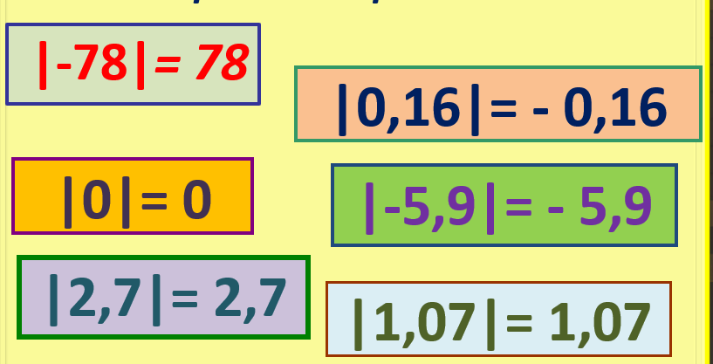

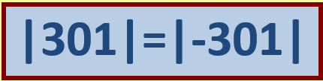
Чи правильні рівності?

Slide 5
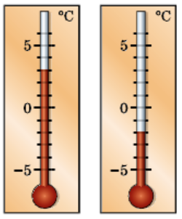
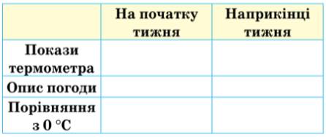
Як порівняти температуру повітря?

Slide 6
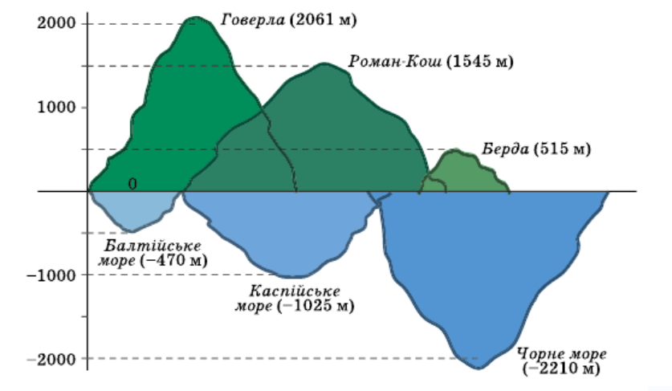
Число 0

Slide 7
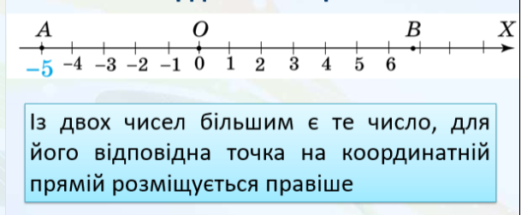
Порівняння раціональних чисел за допомогою координатної прямої

Slide 8
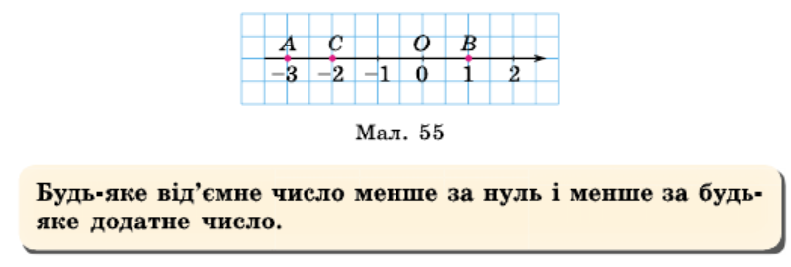


Slide 9
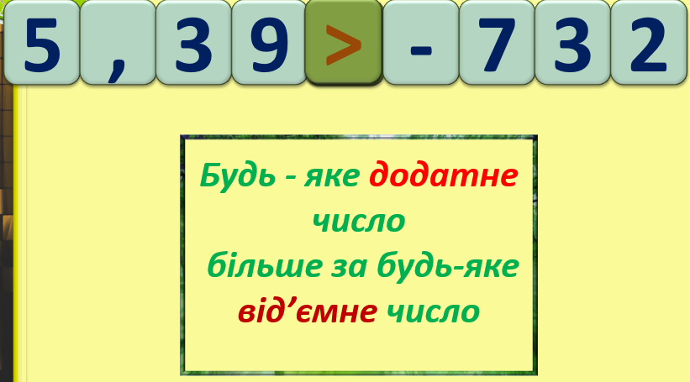

Slide 10
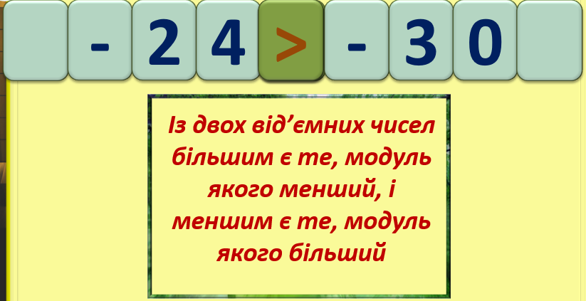

Slide 11
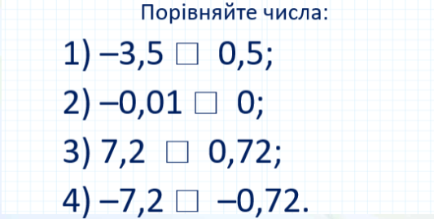
Задача 1.

Slide 12
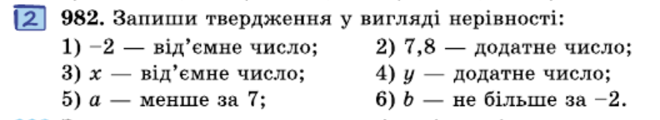
Задача 2.

Slide 13
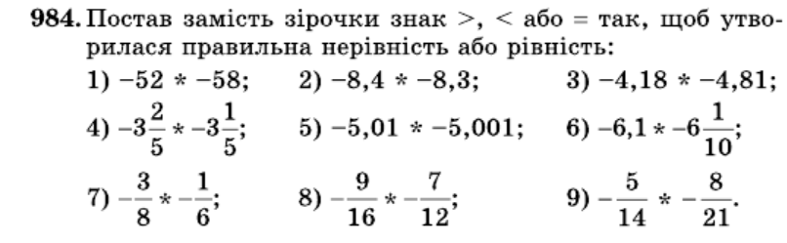
Задача 3

Slide 14
Домашнє завдання:
Повторити параграф 30.
Виконати вправи №983;
№985.

Slide 15
ДЯКУЮ ЗА УВАГУ!

